Slide 1
複数線形層を用いた 低遅延ブロック暗号の設計
2025/2/21
修士論文審査会
IM23D042 中田 和磨
兵庫県立大学大学院 情報科学研究科 データ計算科学専攻
指導教員 五十部 孝典 教授

Slide 2




背景 : 暗号技術
暗号技術
安全に通信を行うための技術
→ 通信路上のデータの中身がわからないように処理
送信者
平文
暗号文
暗号の種類
共通鍵暗号
暗号化と復号で同一鍵を使用
ブロック暗号
公開鍵暗号
暗号化と復号で異なる鍵を使用
受信者
平文
暗号文
暗号技術
共通鍵暗号
公開鍵暗号

Slide 3


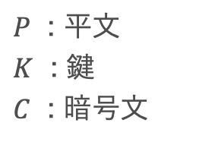

前提知識 : Tweakableブロック暗号
ブロック暗号
64/128ビットなどのブロック単位に分割
データ攪拌部と鍵スケジュール部
Tweakableブロック暗号
新たな入力としてTweakが追加
Tweakは公開値
Tweakを更新で新たな疑似ランダム置換を得る
Tweakを更新することは鍵を変えることと等価
鍵を変えるコストがクリティカルであるIoTデバイスで利用されることが期待
$P$ : 平文
$K$ : 鍵
$C$ : 暗号文
$$K$$
$$P$$
Key schedule
非線形層
線形層
非線形層
線形層
線形層
$$C$$
ラウンド関数
一般的なブロック暗号
Notes:
右の図は一般的なブロック暗号処理を示していまして、具体的な処理としてはブロック暗号に対して平文Pと鍵Kが入力として与えれてそれぞれ計算されていきます。
データ攪拌部では、非線形層と線形層からなるラウンド関数というもので繰り返し処理が行われていき、そのラウンド関数の最後に鍵が挿入される形で処理が行われていきます。

Slide 4

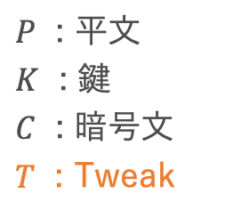
前提知識 : Tweakableブロック暗号
ブロック暗号
64/128ビットなどのブロック単位に分割
データ攪拌部と鍵スケジュール部
Tweakableブロック暗号
新たな入力としてTweakが追加
Tweakは公開値
Tweakを更新で新たな疑似ランダム置換を得る
Tweakを更新することは鍵を変えることと等価
鍵を変えるコストがクリティカルであるIoTデバイスで利用されることが期待
$P$ : 平文
$K$ : 鍵
$C$ : 暗号文
$T$ : Tweak
$$K$$
$$P$$
$$T$$
Key schedule
非線形層
Tweak schedule
線形層
非線形層
線形層
線形層
$$C$$
ラウンド関数
Tweakableブロック暗号

Slide 5













前提知識 : 研究対象
Midori[1]
代表的な低遅延低消費電力ブロック暗号の一つ
ブロック長は64/128bit
入力を16分割し、16個のcellの形で扱う
ラウンド関数
S-box(非線形層),置換(線形層),Matrix(線形層),AddKey
S-box
$$S$$
$$S$$
$$S$$
$$S$$
$$S$$
$$S$$
$$S$$
$$S$$
$$S$$
$$S$$
$$S$$
$$S$$
$$S$$
$$S$$
$$S$$
$$S$$
置換
Matrix
Matrix
Matrix
Matrix
Matrix
AddKey
$$RK_{r}$$
Midoriのラウンド関数
[1]S. Banik, A. Bogdanov, T. Isobe, K. Shibutani, H. Hiwatari, T. Akishita, and F. Regazzoni. Midori: A block cipher for low energy. In ASIACRYPT, volume 9453 of Lecture Notes in Computer Science, pages 411–436. Springer, 2015.

Slide 6
既存研究と研究目標
低遅延Tweakableブロック暗号 QARMAv2
長いビット長(256ビット)のTweakをもつ
遅延は最小限でない
遅延性能は改善の余地あり
QARMAv2
遅延性能を改善
研究目標
QARMAv2よりも良い遅延性能を持つ
低遅延Tweakableブロック暗号を設計する
本研究の設計

Slide 7
アプローチ : 線形層
Midori型ブロック暗号の置換に関する既存研究
Midoriと同等のcell置換が1152通り示された[1]
1152通りの置換全てがActive S-boxの観点で最適なことが示された[2]
オープンプロブレム
2種類の線形層を使用するブロック暗号[3,4]
3種類以上の線形層を用いたブロック暗号は未検討
ハードウェア実装ではアンロール実装が一般的
ラウンドによって異なる置換を使用しても追加コストなし
安全性評価指標
cell置換A
cell置換A
cell置換A
cell置換B
cell置換A
cell置換C
cell置換A
cell置換A
cell置換A
cell置換B
cell置換A
cell置換C
3種類以上の線形層を使用する複数線形層を用いることで安全性を向上させることができるのか
一般的な構成
複数線形層
[1]S. Banik, A. Bogdanov, T. Isobe, K. Shibutani, H. Hiwatari, T. Akishita, and F. Regazzoni. Midori: A block cipher for low energy. In ASIACRYPT, volume 9453 of Lecture Notes in Computer Science, pages 411–436. Springer, 2015.
[2]G. N. Alfarano, C. Beierle, T. Isobe, S. K ̈olbl, and G. Le- ander. Shiftrows alternatives for aes-like ciphers and opti- mal cell permutations for midori and skinny. IACR Trans. Symmetric Cryptol., 2018(2):20–47, 2018.
[3]S.Banik, T.Isobe, F,Liu, K.Minematsu, and K.Sakamoto Orthros: a low-latency PRF. IACR Transactions on Symmetric Cryptology, 2021, 37-77.
[4] J.Borghoff, A.Canteaut, T.Guneysu, E.B.Kavun, M. Knezevic, L.R.Knudsen, G.Leander, V.Nikov, C.Paar, C.Rechberger, et al. Prince–a low-latency block cipher for pervasive computing appli- cations. In Advances in Cryptology–ASIACRYPT 2012
Notes:
Active S-boxの説明

Slide 8





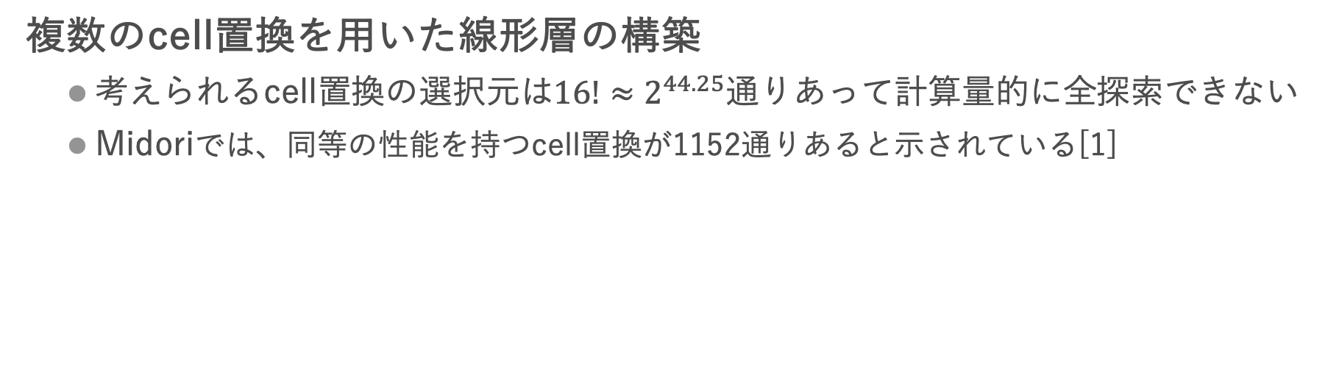









検討を行う線形層
複数のcell置換を用いた線形層の構築
考えられるcell置換の選択元は$16!≈2^{44.25}$通りあって計算量的に全探索できない
Midoriでは、同等の性能を持つcell置換が1152通りあると示されている[1]
1152通りの中から複数のcell置換を組み合わせた複数線形層を検討
16!
$$S$$
$$S$$
$$S$$
$$S$$
$$S$$
$$S$$
$$S$$
$$S$$
$$S$$
$$S$$
$$S$$
$$S$$
$$S$$
$$S$$
$$S$$
$$S$$
1152
cell置換
Matrix
Matrix
Matrix
Matrix
置換の選択元
Midoriのラウンド関数

Slide 9
線形層の探索
1152通りの中から置換の組み合わせを検討
2ラウンド単位の線形層 → 全探索
3ラウンド単位の線形層
4ラウンド単位の線形層
cell置換A
cell置換A
cell置換A
cell置換B
cell置換B
cell置換B
cell置換A
cell置換C
cell置換C
cell置換B
cell置換A
cell置換D
1152通りの中からランダムにcell置換を選択し、
その中から置換の組み合わせを全探索
cell置換A
cell置換B
cell置換A
cell置換B
cell置換C
cell置換B
 | 2ラウンド単位 | 3ラウンド単位 | 4ラウンド単位
置換の選択元 | 1152 | 100/1152(ランダム) | 30/1152(ランダム)
cell置換A
cell置換A
cell置換C
2ラウンド単位
3ラウンド単位
4ラウンド単位
Notes:
右の図も説明

Slide 10
線形層の探索結果
12ラウンドで差分攻撃に対する安全性を保証できるクラスを4つ発見
クラス : 各ラウンドで同じActive S-box数を持つcell置換の組み合わせ
Midori128 : 13ラウンドで安全性を保証可能
クラス4は全てのラウンドにおいてMidori以上の性能を持つ
発見したクラス及びMidoriのActive S-box評価結果(64以上で安全性を保証可能)
Round |  | 4 | 5 | 6 | 7 | 8 | 9 | 10 | 11 | 12 | 13 | 組み合わせ数
2ラウンド単位 |  | - | - | - | - | - | - | - | - | 64未満 | - | -
3ラウンド単位 | クラス1 | 16 | 23 | 30 | 34 | 40 | 43 | 52 | 57 | 64 | - | 12,322
 | クラス2 | 16 | 23 | 30 | 34 | 36 | 43 | 52 | 58 | 64 | - | 13,963
4ラウンド単位 | クラス3 | 16 | 20 | 28 | 34 | 40 | 42 | 52 | 58 | 64 | - | 690
 | クラス4 | 16 | 23 | 30 | 35 | 38 | 45 | 52 | 59 | 64 | - | 1,546
Midori |  | 16 | 23 | 30 | 35 | 38 | 41 | 50 | 57 | 62 | 67 | -
Notes:
差分攻撃というのはブロック暗号に対する強力な攻撃手法であり、安全性評価の基準として広く使用されています。

Slide 11



















































アプローチ : 非線形層
複数線形層と非線形層の組み合わせ
安全性の高い組み合わせを検討
線形層の候補
複数線形層 クラス4 (1546通り)
非線形層の候補
比較的実装コストが低く高速に動作する非線形層(3種類)
Sb₀(Midori) (Delay 4.81ps)
Sb₁(Midori) (Delay 7.37ps)
OrthrosのS-box (Delay 8.85ps)
$$S$$
$$S$$
$$S$$
$$S$$
$$S$$
$$S$$
$$S$$
$$S$$
$$S$$
$$S$$
$$S$$
$$S$$
$$S$$
$$S$$
$$S$$
$$S$$
Matrix
Matrix
Matrix
Matrix
$$S$$
$$S$$
$$S$$
$$S$$
$$S$$
$$S$$
$$S$$
$$S$$
$$S$$
$$S$$
$$S$$
$$S$$
$$S$$
$$S$$
$$S$$
$$S$$
Matrix
Matrix
Matrix
Matrix
$$S$$
$$S$$
$$S$$
$$S$$
$$S$$
$$S$$
$$S$$
$$S$$
$$S$$
$$S$$
$$S$$
$$S$$
$$S$$
$$S$$
$$S$$
$$S$$
Matrix
Matrix
Matrix
Matrix
$$S$$
$$S$$
$$S$$
$$S$$
$$S$$
$$S$$
$$S$$
$$S$$
$$S$$
$$S$$
$$S$$
$$S$$
$$S$$
$$S$$
$$S$$
$$S$$
Matrix
Matrix
Matrix
Matrix
複数線形層(クラス4)の例
Notes:
続いて非線形層のアプローチについてです。 先ほどまでの探索で安全性の高い複数線形層を探索したため、それらの線形層と相性の良い、安全性の高い非線形層の探索、つまり安全性の高い複数線形層と非線形層の組み合わせの探索を行いました。

Slide 12
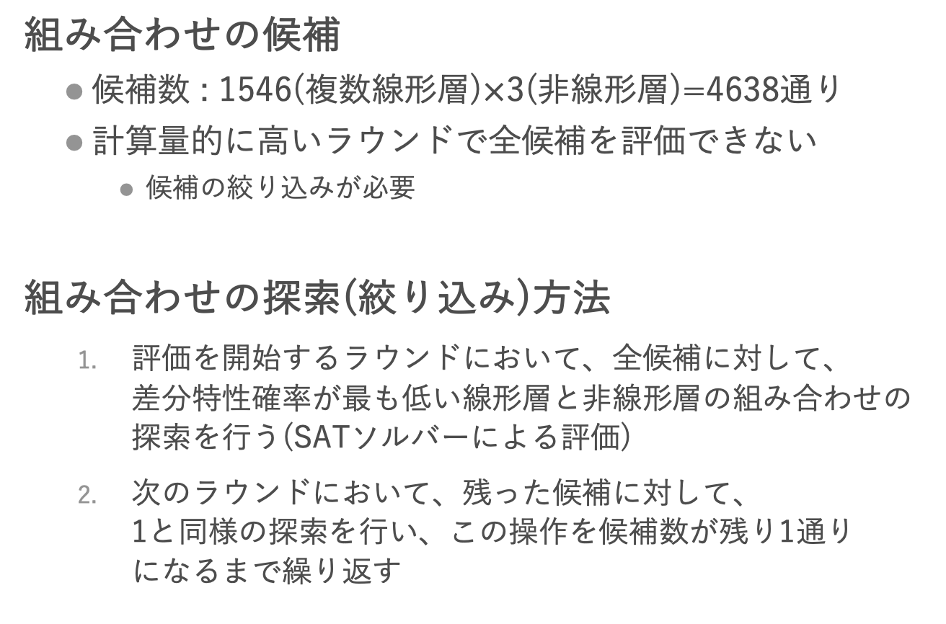
良い組み合わせの探索
組み合わせの候補
候補数 : 1546(複数線形層)$×$3(非線形層)=4638通り
計算量的に高いラウンドで全候補を評価できない
候補の絞り込みが必要
組み合わせの探索(絞り込み)方法
評価を開始するラウンドにおいて、全候補に対して、 差分特性確率が最も低い線形層と非線形層の組み合わせの探索を行う(SATソルバーによる評価)
次のラウンドにおいて、残った候補に対して、 1と同様の探索を行い、この操作を候補数が残り1通り になるまで繰り返す
非線形層A
非線形層B
非線形層C
1546
1546
1546
5R
6R
7R

Slide 13
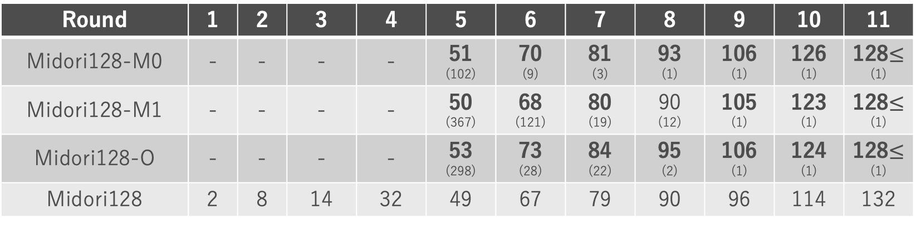
組み合わせの探索結果
それぞれの非線形層について1通りまで絞り込むことができた
それぞれの非線形層を用いた構成
Sb₀(Midori) : Midori128-M0
Sb₁(Midori) : Midori128-M1
OrthrosのS-box : Midori128-O
DCPによる絞り込み結果(-log₂DCP)(候補数)(128以上で安全性を保証可能)
Round | 1 | 2 | 3 | 4 | 5 | 6 | 7 | 8 | 9 | 10 | 11
Midori128-M0 | - | - | - | - | 51 (102) | 70 (9) | 81 (3) | 93 (1) | 106 (1) | 126 (1) | 128$≤$ (1)
Midori128-M1 | - | - | - | - | 50 (367) | 68 (121) | 80 (19) | 90 (12) | 105 (1) | 123 (1) | 128$≤$ (1)
Midori128-O | - | - | - | - | 53 (298) | 73 (28) | 84 (22) | 95 (2) | 106 (1) | 124 (1) | 128$≤$ (1)
Midori128 | 2 | 8 | 14 | 32 | 49 | 67 | 79 | 90 | 96 | 114 | 132

Slide 14
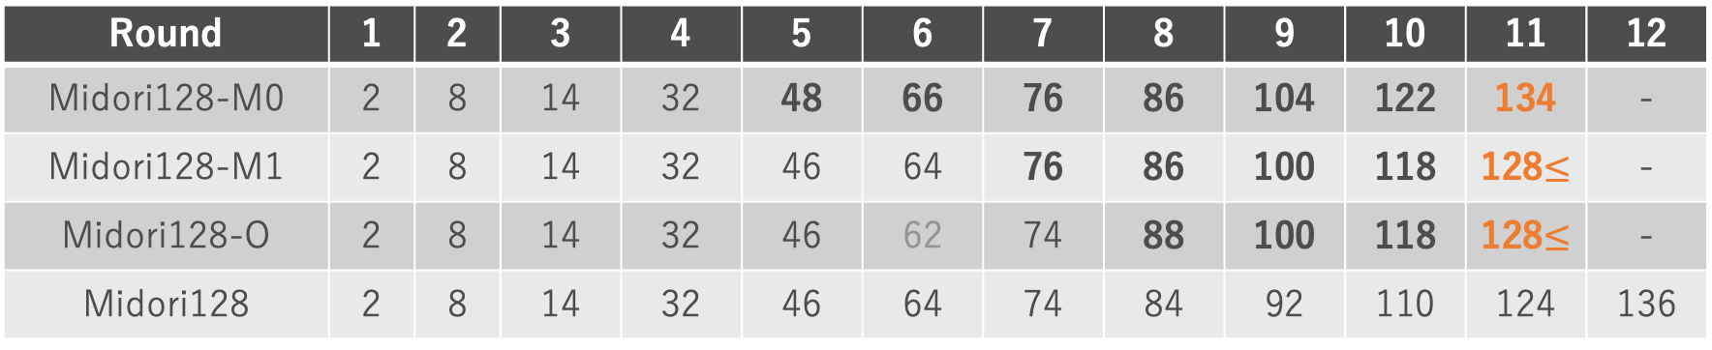
線形攻撃に対する安全性評価
全ての構成が11ラウンドで線形攻撃に対する安全性を保証可能
Midori128は12ラウンドで安全性を保証可能
Midori128-M0,M1は全てのラウンドにおいてMidori以上の性質を持つ
LCPの評価結果(-log₂LCP)(128以上で安全性を保証可能)
Round | 1 | 2 | 3 | 4 | 5 | 6 | 7 | 8 | 9 | 10 | 11 | 12
Midori128-M0 | 2 | 8 | 14 | 32 | 48 | 66 | 76 | 86 | 104 | 122 | 134 | -
Midori128-M1 | 2 | 8 | 14 | 32 | 46 | 64 | 76 | 86 | 100 | 118 | 128$≤$ | -
Midori128-O | 2 | 8 | 14 | 32 | 46 | 62 | 74 | 88 | 100 | 118 | 128$≤$ | -
Midori128 | 2 | 8 | 14 | 32 | 46 | 64 | 74 | 84 | 92 | 110 | 124 | 136

Slide 15














低遅延Tweakableブロック暗号Dialga
$$P$$
$$K_{0}$$
Dialgaの仕様
ブロック長 : 128ビット
鍵長 : 256ビット
Tweakの鍵長 : 128/256ビット
ラウンド数 : 16/20
$$T_{0}$$
$$K_{1}$$
$$R_{0}$$
$$T_{1}$$
$$K_{1}$$
$$R_{0}$$
$$R_{0}$$
$$R_{0}$$
$$K_{0}$$
$$R_{0}$$
$$K_{1}$$
$$R_{0}$$
Dialgaの概略図

Slide 16
Dialgaの性能
50%
遅延性能
QARMAv2比較して遅延を50%削減
安全性評価
以下の攻撃に対して十分な耐性
差分攻撃
線形攻撃
不能差分攻撃
Integral攻撃
ブーメラン攻撃
不変量部分空間攻撃
中間一致攻
反射攻撃

Slide 17
まとめ
研究内容
低遅延Tweakableブロック暗号Dialgaの設計
安全性の高い複数線形層の探索
複数線形層と最適な組み合わせとなるような非線形層の探索
各攻撃に対しての安全性評価
研究結果
遅延性能を50%改善
安全性評価
ブロック暗号に対する代表的な攻撃に対して耐性を持つ

Slide 18
研究成果
国際学会
Subhadeep Banik, Tatsuya Ishikawa, Ryoma Ito, Takanori Isobe, Kazuhiko Minematsu, Kazuma Nakata, Mostafizar Rahaman, Kosei Sakamoto,“Dialga: A Family of Low-Latency Tweakable Block Ciphers using Multiple Linear Layers”, IACR Transactions on Symmetric Cryptology 2025.(投稿予定)
国内学会
中田 和磨, 石川 達也, 高 和真, 阪本 光星, 五十部 孝典,
”複数線形層を用いたMidori型低遅延ブロック暗号の設計”, CSS2023.
中田 和磨, 石川 達也, 阪本 光星, 峯松 一彦, 五十部 孝典,
”複数線形層を用いた低遅延ブロック暗号の設計”, ISEC2024.

Slide 19
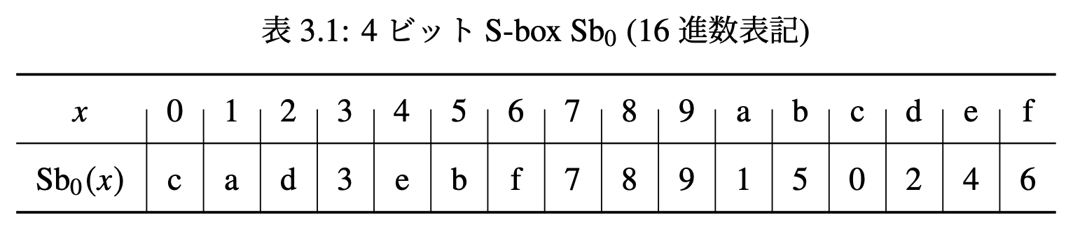
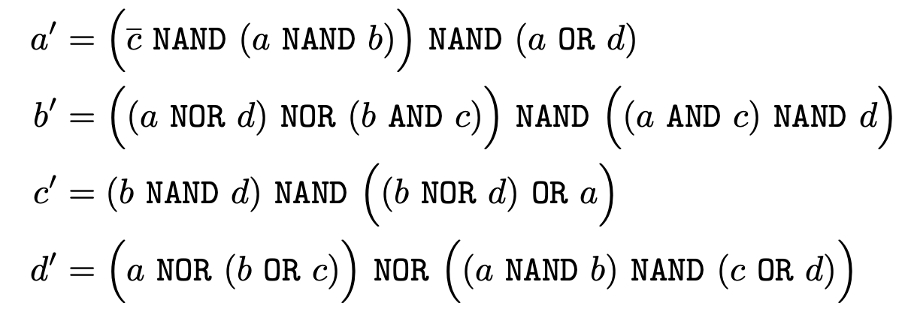
S-box Sb₀

Slide 20
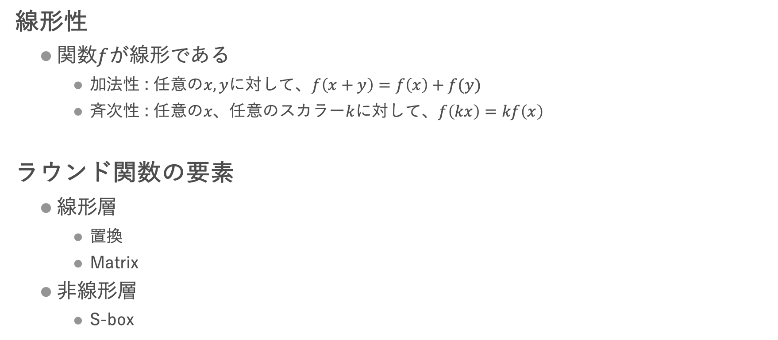
線形層と非線形層
線形性
関数$f$が線形である
加法性 : 任意の$x,y$に対して、$f\left(x+y\right)=f\left(x\right)+f(y)$
斉次性 : 任意の$x$、任意のスカラー$k$に対して、$f\left(kx\right)=kf\left(x\right)$
ラウンド関数の要素
線形層
置換
Matrix
非線形層
S-box

Slide 21

線形層と非線形層の探索順序
線形層→非線形層
nibble/byte単位の評価
非線形層を選択せずとも評価可能
AS数 30→${2^{−90}≤90≤2}^{−60}$
非線形層→線形層
bit単位の評価
線形層を選択しないと評価不可能
線形層によって大きく評価が変わる

Slide 22

















































線形層の候補
複数線形層
複数線形層 クラス4 (1546通り)
4ラウンド周期
全ラウンドにおいてMidori以上の安全性を持つ
$$S$$
$$S$$
$$S$$
$$S$$
$$S$$
$$S$$
$$S$$
$$S$$
$$S$$
$$S$$
$$S$$
$$S$$
$$S$$
$$S$$
$$S$$
$$S$$
Matrix
Matrix
Matrix
Matrix
$$S$$
$$S$$
$$S$$
$$S$$
$$S$$
$$S$$
$$S$$
$$S$$
$$S$$
$$S$$
$$S$$
$$S$$
$$S$$
$$S$$
$$S$$
$$S$$
Matrix
Matrix
Matrix
Matrix
$$S$$
$$S$$
$$S$$
$$S$$
$$S$$
$$S$$
$$S$$
$$S$$
$$S$$
$$S$$
$$S$$
$$S$$
$$S$$
$$S$$
$$S$$
$$S$$
Matrix
Matrix
Matrix
Matrix
$$S$$
$$S$$
$$S$$
$$S$$
$$S$$
$$S$$
$$S$$
$$S$$
$$S$$
$$S$$
$$S$$
$$S$$
$$S$$
$$S$$
$$S$$
$$S$$
Matrix
Matrix
Matrix
Matrix
複数線形層(クラス4)の例
Notes:
非線形層の遅延性能について書く、セキュリティバウンド、次のスライドdelay,involution等

Slide 23
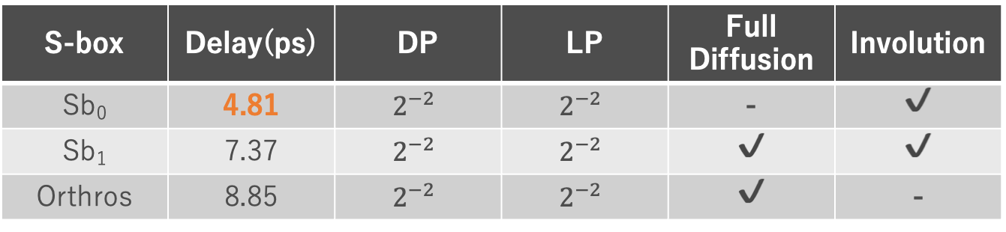
非線形層の候補
非線形層
比較的実装コストが低く高速に動作する非線形層(3種類)
Sb₀(Midori)
Sb₁(Midori)
OrthrosのS-box
S-boxの遅延性能
S-box | Delay(ps) | DP | LP | Full Diffusion | Involution
Sb₀ | 4.81 | $$2^{−2}$$ | $$2^{−2}$$ | - | ✔️
Sb₁ | 7.37 | $$2^{−2}$$ | $$2^{−2}$$ | ✔️ | ✔️
Orthros | 8.85 | $$2^{−2}$$ | $$2^{−2}$$ | ✔️ | -

Slide 24

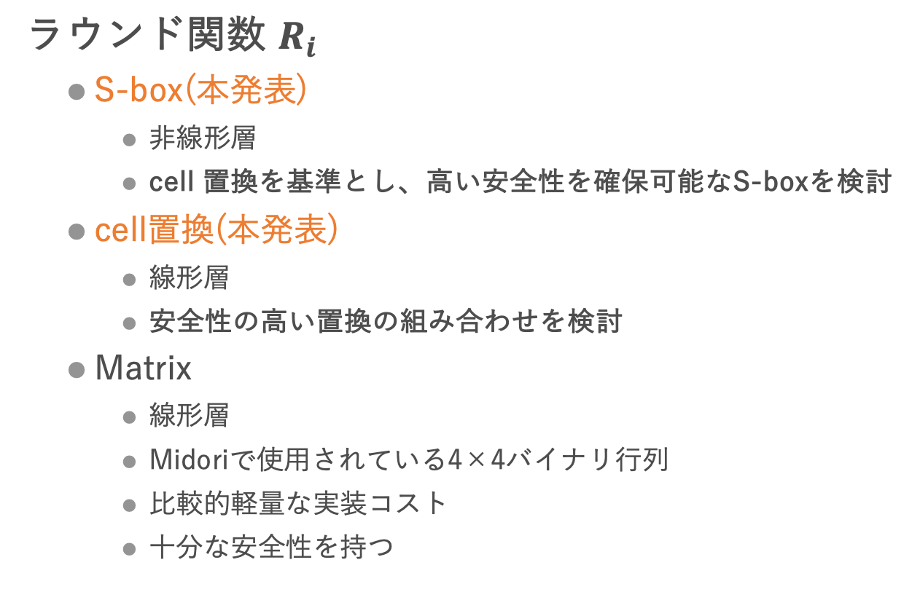



本研究で検討するラウンド関数
ラウンド関数 $R_{i}$
S-box(本発表)
非線形層
cell 置換を基準とし、高い安全性を確保可能なS-boxを検討
cell置換(本発表)
線形層
安全性の高い置換の組み合わせを検討
Matrix
線形層
Midoriで使用されている4×4バイナリ行列
比較的軽量な実装コスト
十分な安全性を持つ
S-box $S$
cell置換 $π_{i}$
Matrix $M$
ラウンド関数$R_{i}$

Slide 25
低遅延Tweakableブロック暗号Dialga

Slide 26
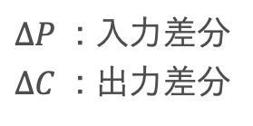






差分攻撃
$∆P$ : 入力差分
$∆C$ : 出力差分
差分攻撃
差分 : 排他的論理和
差分を使って行う攻撃
差分の組み合わせは一意に決まらない
差分攻撃に対する評価指標
差分確率(DP) : 差分攻撃に対する評価指標
差分特性確率(DCP) : 差分確率と近似できる確率
Active S-box : 差分攻撃に対する評価指標
$$P_{1}$$
$$P_{2}$$
$$= ΔP$$
非線形層
非線形層
線形層
線形層
非線形層
非線形層
線形層
線形層
線形層
線形層
$$C_{1}$$
$$C_{2}$$
$$= ΔC$$
差分攻撃の例

Slide 27



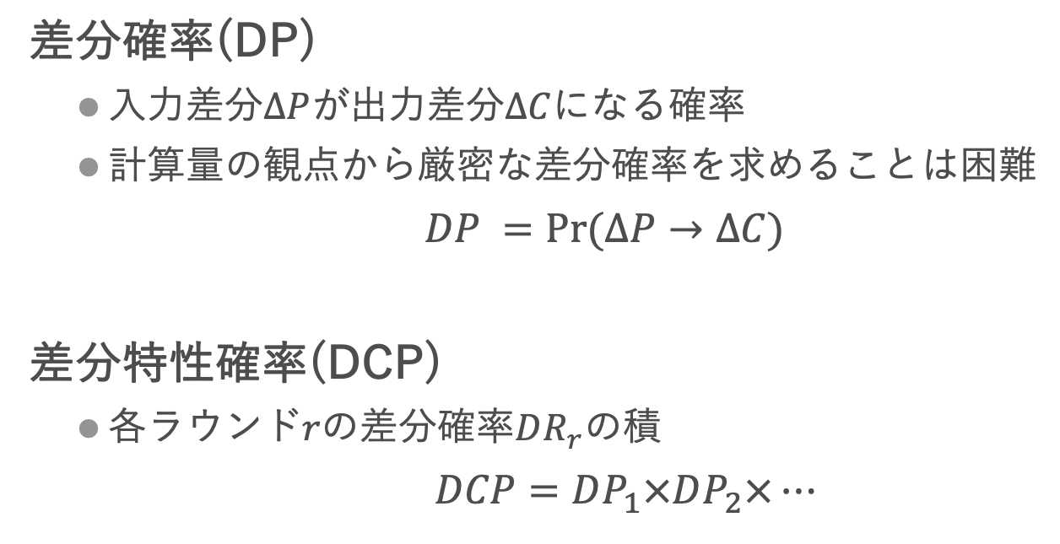















差分特性確率(DCP)
$$ΔP$$
0000
0000
0000
1011
差分確率(DP)
入力差分$ΔP$が出力差分$ΔC$になる確率
計算量の観点から厳密な差分確率を求めることは困難
$DP =Pr⁡(ΔP→ΔC)$
差分特性確率(DCP)
各ラウンド$r$の差分確率$DR_{r}$の積
$DCP=DP_{1}×DP_{2}×…$
$$S$$
$$S$$
M
$$S$$
$$S$$
$$DP_{1}$$
$$S$$
$$S$$
M
$$S$$
$$S$$
$$Pr⁡(ΔP→ΔC)$$
$$DP_{2}$$
$$S$$
$$S$$
M
$$S$$
$$S$$
$$DP_{3}$$
0000
0000
1011
0000
$$ΔC$$

Slide 28








Active S-box
Active S-box
入力が非0であるS-box
nibble/byteを1bitに丸め込み
Active S-boxによる評価
計算量が小さい
AS数をカウントすることで、DCPの上界を求めることができる
0000
$$S$$
0000($2^{0}$)
1000($2^{−2}$)
0110($2^{−2}$)
1011
$$S$$
0001($2^{−2}$)
0100($2^{−3}$)
0011($2^{−3}$)
S-boxの差分確率

Slide 29




Active S-box
Active S-box
入力が非0であるS-box
nibble/byteを1bitに丸め込み
Active S-boxによる評価
計算量が小さい
AS数をカウントすることで、DCPの上界を求めることができる
0000
$$S$$
0000($2^{0}$)
1000($2^{−2}$)
0110($2^{−2}$)
1011
$$S$$
0001($2^{−2}$)
0100($2^{−3}$)
0011($2^{−3}$)
S-boxの差分確率
0
$$S$$
0($2^{0}$)
1
$$S$$
1 (${≤2}^{−2}$)
Active S-boxによる評価

Slide 30







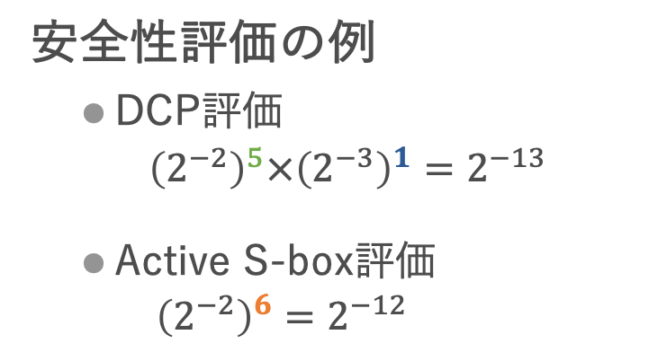















差分攻撃に対する安全性評価
$$ΔP$$
DCP評価とActive S-box評価
0000
0000
0110
1011
$$2^{−2}$$
$$2^{−3}$$
$$S$$
$$S$$
M
$$S$$
$$S$$
評価方法 | DCP評価 | Active S-box評価
厳密さ | 厳しい | 粗い
計算量 | 大きい | 小さい
評価粒度 | bit単位 | nibble/byte単位
$$2^{−2}$$
$$2^{−2}$$
$$2^{−2}$$
$$S$$
$$S$$
M
$$S$$
$$S$$
安全性評価の例
DCP評価
$${\left(2^{−2}\right)}^{5}×{\left(2^{−3}\right)}^{1}=2^{−13}$$
Active S-box評価
$${\left(2^{−2}\right)}^{6}=2^{−12}$$
$2^{−2}$ : 5個
$$2^{−2}$$
$$S$$
$$S$$
M
$$S$$
$$S$$
$2^{−3}$ : 1個
AS数 :6個
0000
0000
1011
0000
$$ΔC$$

Slide 31

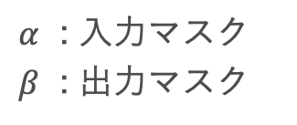

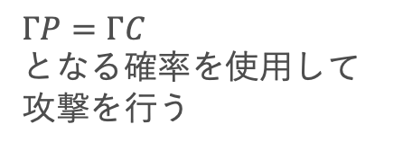


線形攻撃
線形攻撃
マスク : 攻撃者が任意に選択可能な値
マスクを使って行う攻撃
線形攻撃に対する評価指標
線形確率(LP) : 線形攻撃に対する評価指標
線形特性確率(LCP) : 線形確率と近似できる確率
Active S-box : 線形攻撃に対する評価指標
$$P$$
$α$ : 入力マスク
$β$ : 出力マスク
非線形層
線形層
$$α∙P=ΓP$$
非線形層
$$β∙C=ΓC$$
線形層
線形層
$$ΓP=ΓC$$
となる確率を使用して
攻撃を行う
$$C$$
線形攻撃の例

